Slide 1
0. TOELICHTING (deze slide is niet zichtbaar in presentatie modus)
Deze presentatie volgt de structuur van het Rotary handboek. De slides zijn bedoeld als hulpmiddel om de inhoud van het handboek in je eigen stijl en naar eigen behoefte over te brengen. Je kunt slides aanpassen of overslaan waar dat past bij jouw presentatie. Mocht je bovenaan een melding krijgen dat externe media (youtube videos) geblokkeerd word, klik dan helemaal rechts op ‘enable content’ om dit toe te staan.
Mocht je deze presentatie willen aanpassen dan vind je tips over vormgeving en schrijfstijl hier:
Deze presentatie is gemaakt met de Rotary international template, die vind je hier:
Het (online) Rotary handboek vind je hier:
Bekijk communicatie tips
Download de Rotary International template
Bekijk het handboek
(https://www.rotary.nl/Communicatietips/)
(http://rotary.nl/downloads/rotary-international-presentatie-template.pptx)
(https://www.rotary.nl/handboek/)

Slide 2
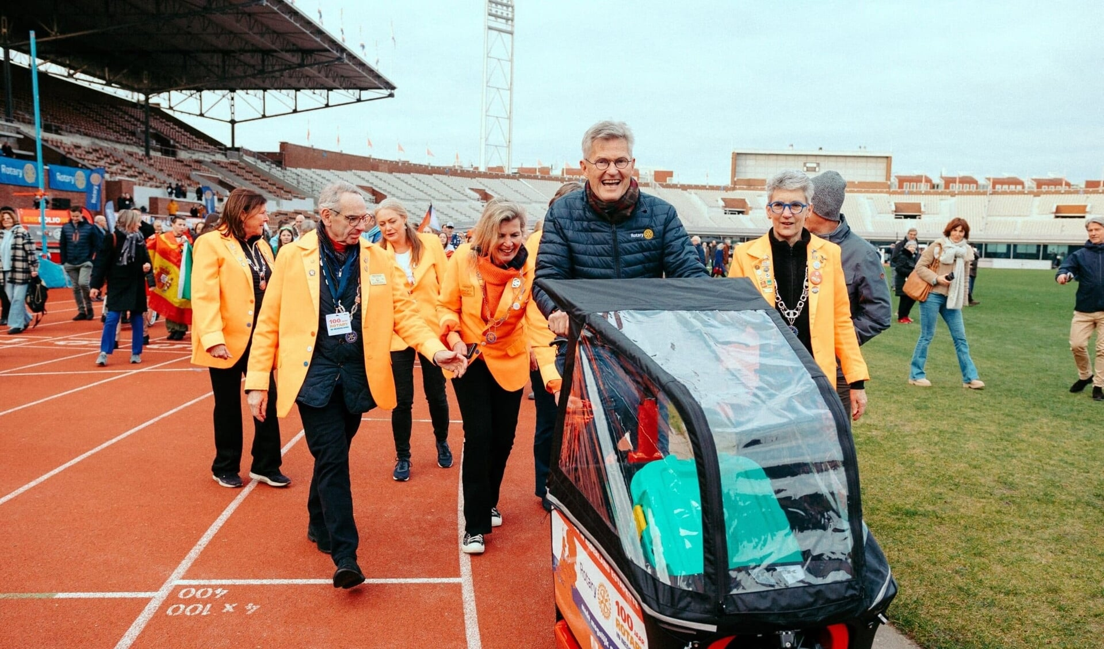
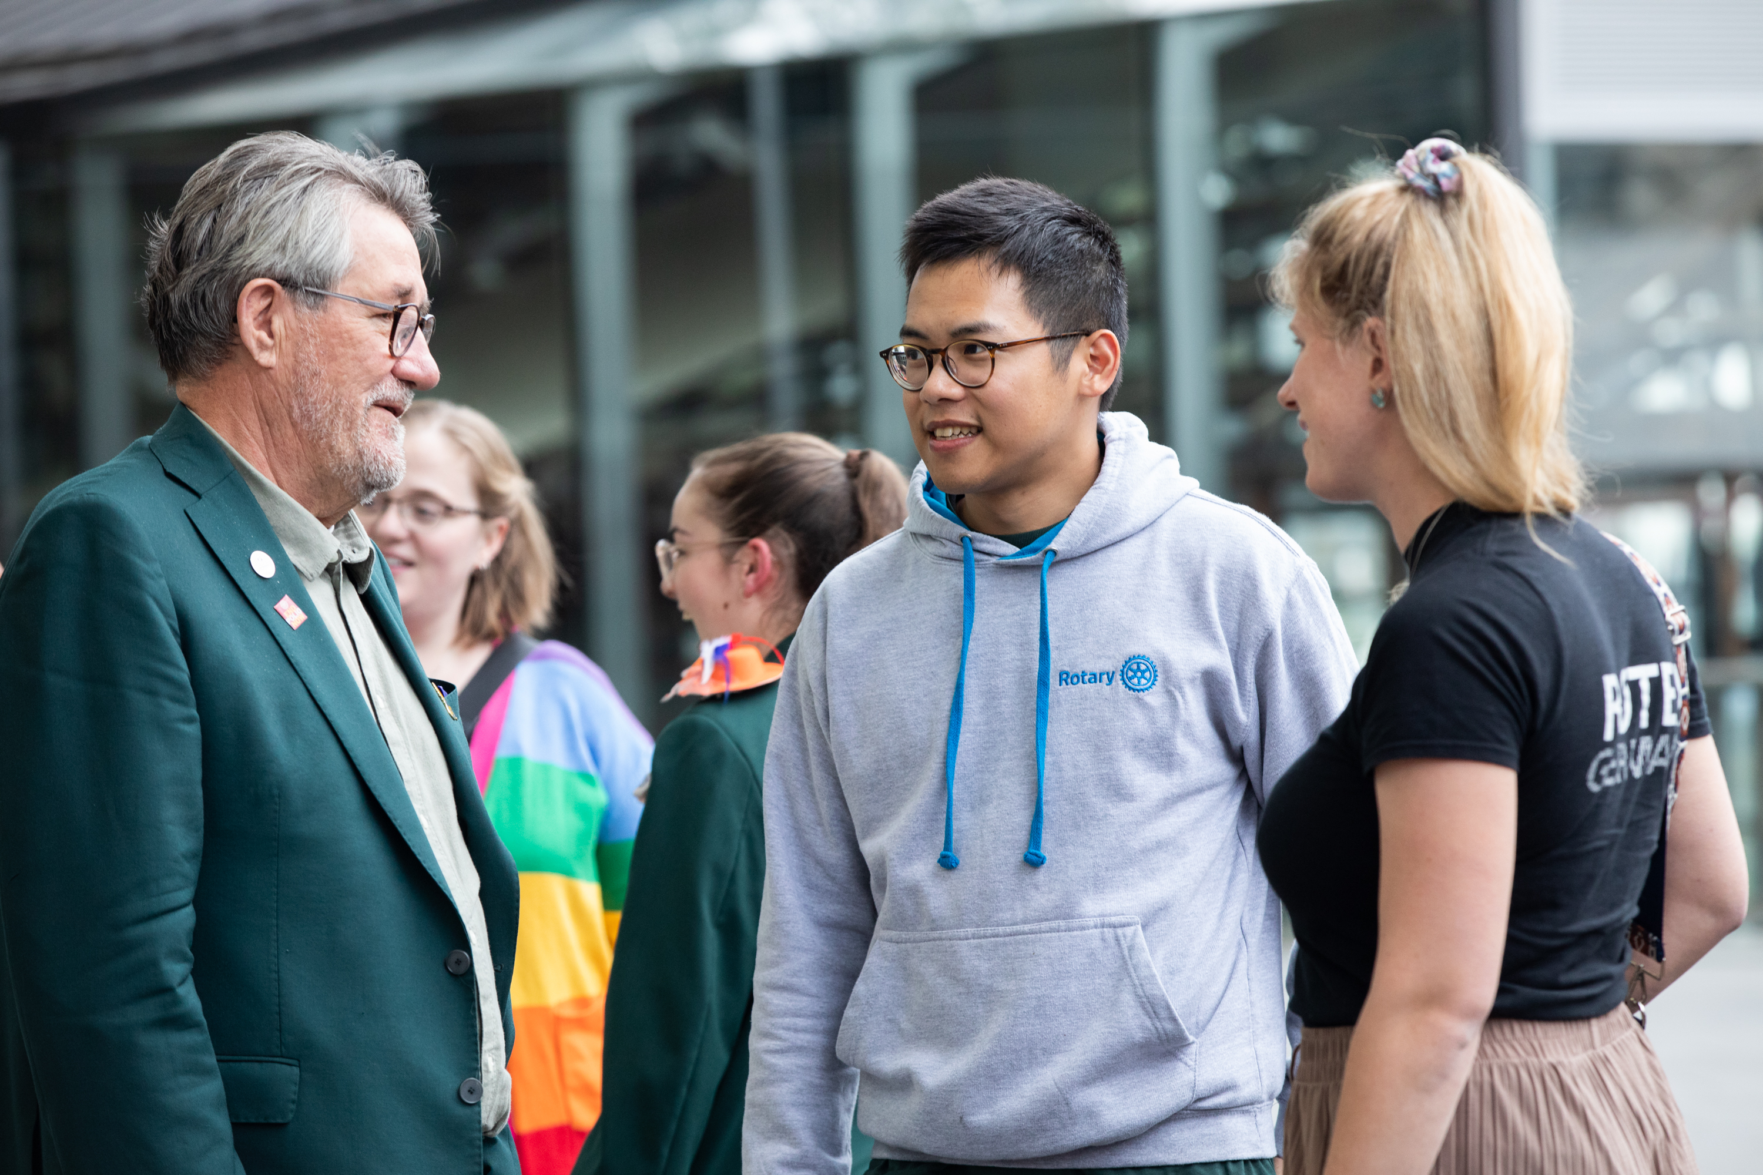
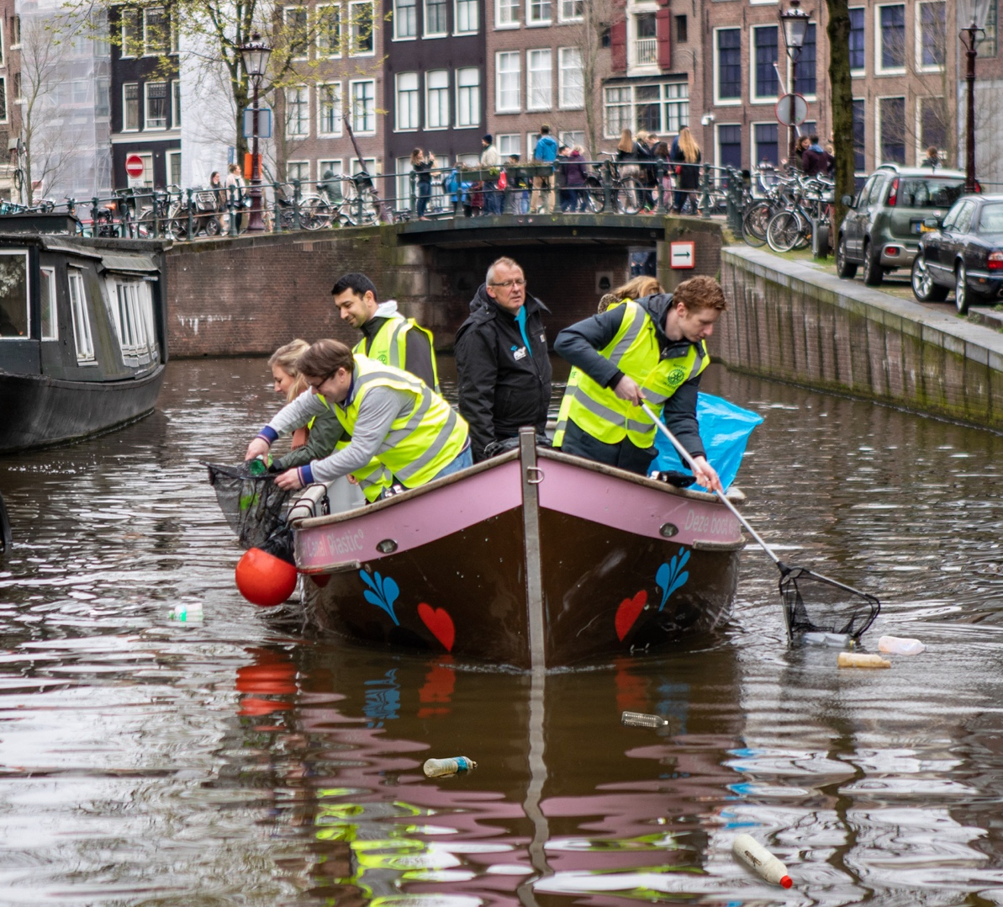
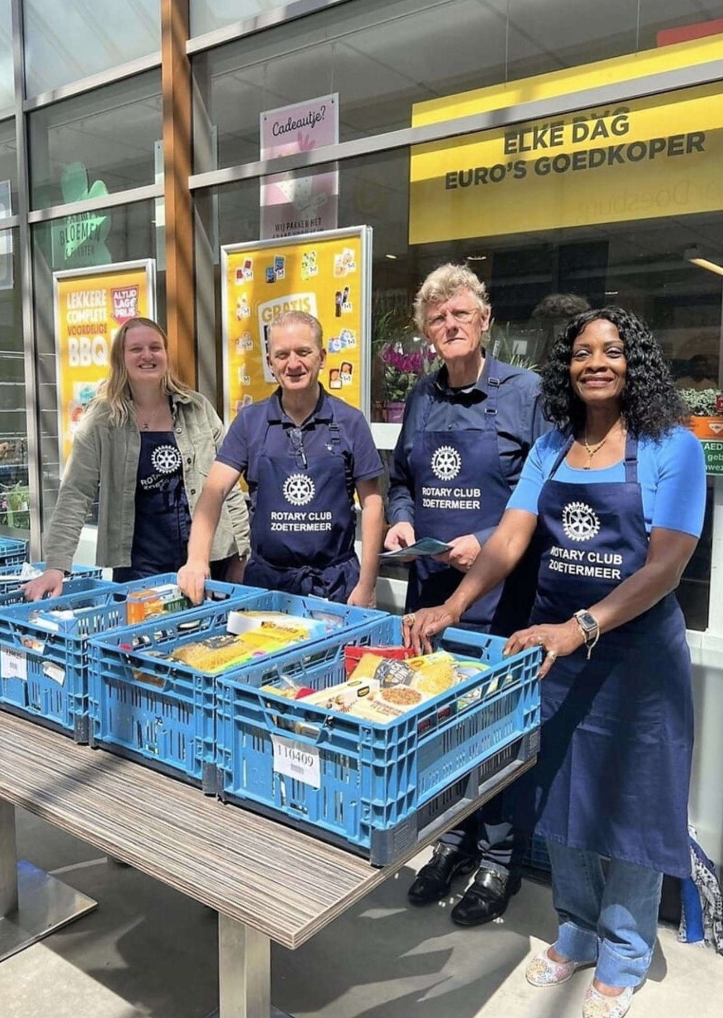
WELKOM BIJ ROTARY
Samen maken we verschil – lokaal én wereldwijd

Slide 3
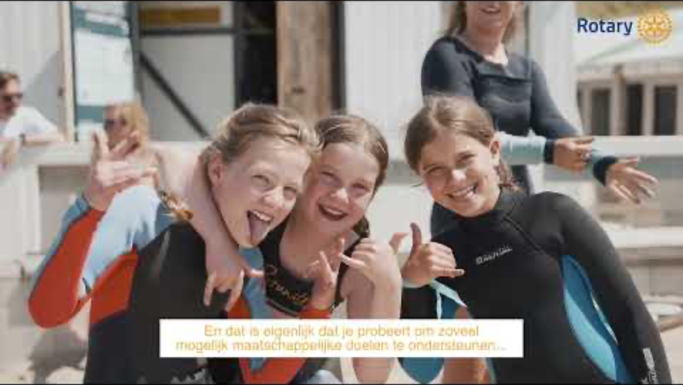

Slide 4
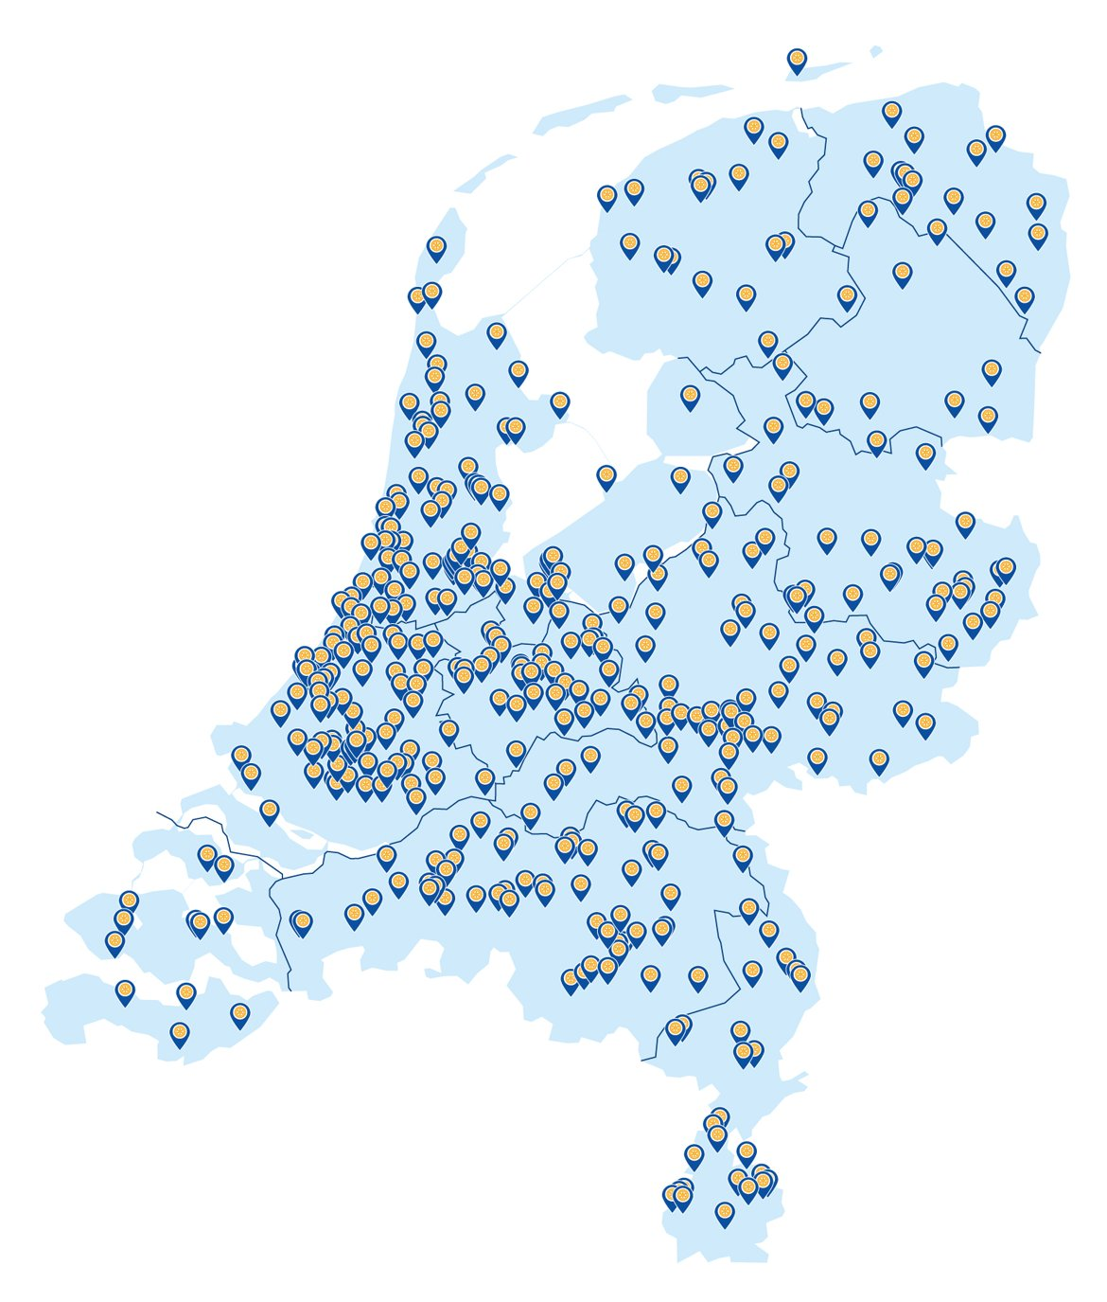
1. Rotary in het kort
Wereldwijd netwerk van 1,2 miljoen leden
bijna 500 clubs in Nederland
Motto: Service above Self
Rotary brengt mensen samen die iets willen bijdragen

Slide 5
The four way test
2. Wat is het doel van rotary
Is it the TRUTH?
Is it FAIR to all concerned?
Het ideaal van dienstbaarheid stimuleren
Eerlijkheid, vriendschap en leiderschap bevorderen
Samen werken aan vrede, gezondheid en begrip voor elkaar in de wereld
Will it build GOODWILL and BETTER FRIENDSHIPS?
Will it be BENEFICIAL to all concerned?

Slide 6
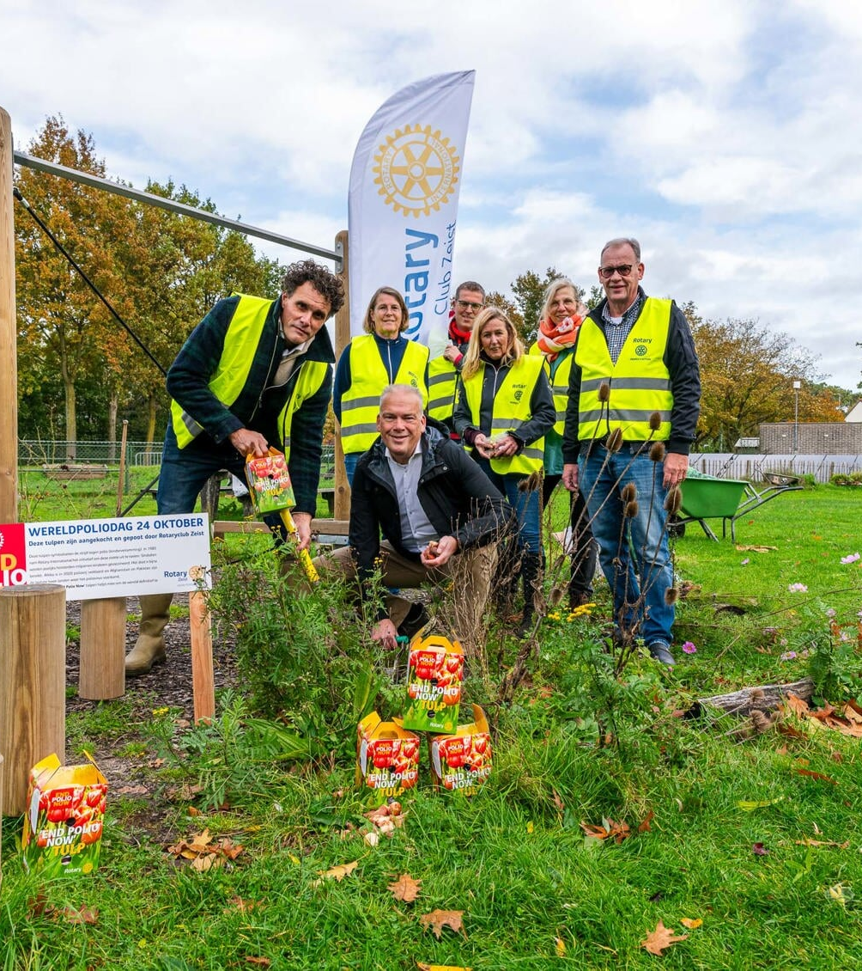
3. Onze kernwaarden
Dienstbaarheid
Vriendschap
Diversiteit
Integriteit
Leiderschap
Deze waarden verbinden alle Rotarians wereldwijd

Slide 7
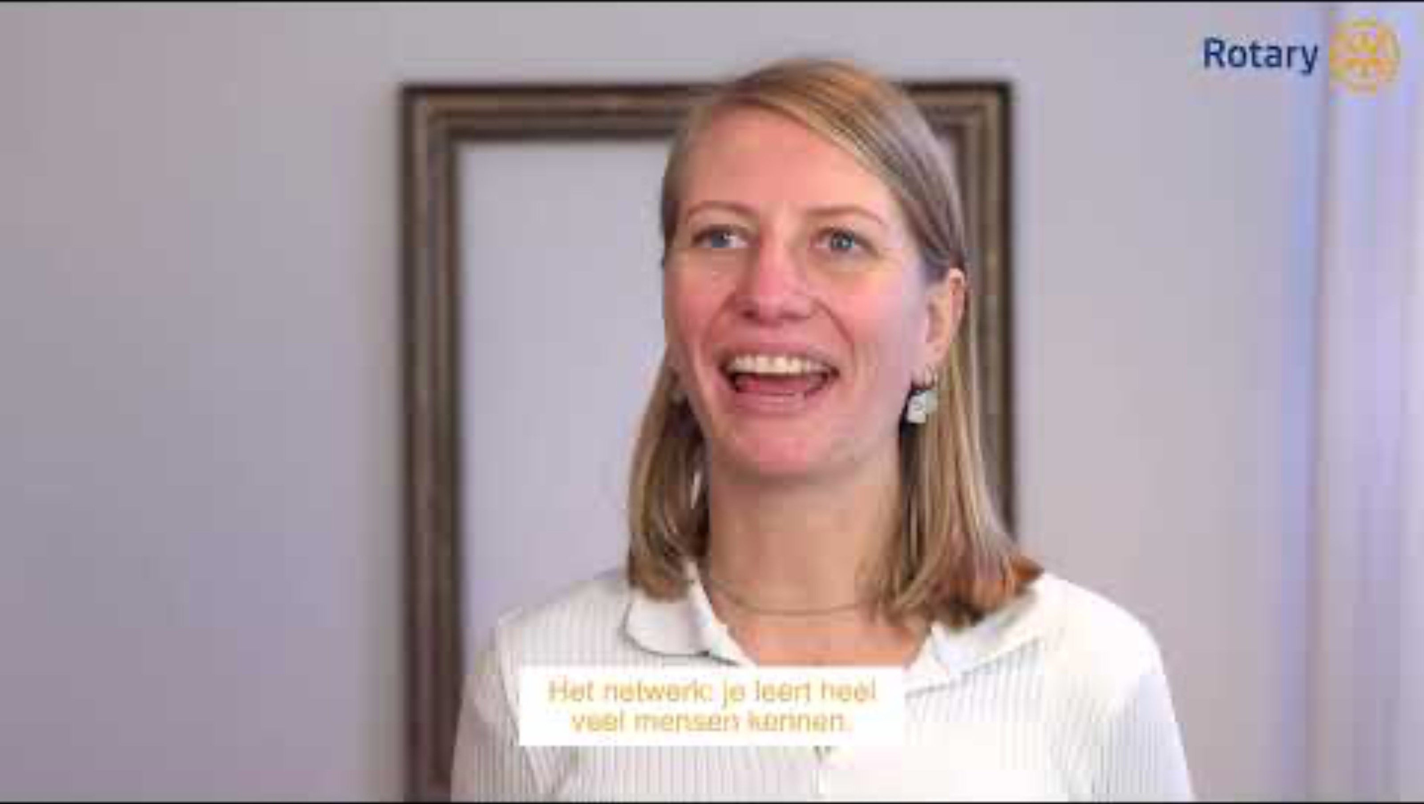
4. WAAROM KIEZEN VOOR ROTARY
Je maakt verschil Samen met anderen draag je bij aan maatschappelijke projecten met zichtbaar resultaat.
Je groeit persoonlijk Door samenwerking, inspirerende sprekers en nieuwe perspectieven
Je bouwt aan een netwerk Van mensen uit verschillende beroepsgroepen, met wie je ook buiten Rotary iets opbouwt.

Slide 8
5. ONZE VISIE
“We see a world where people unite and take action to create lasting change – across the globe, in our communities, and in ourselves.”

Slide 9

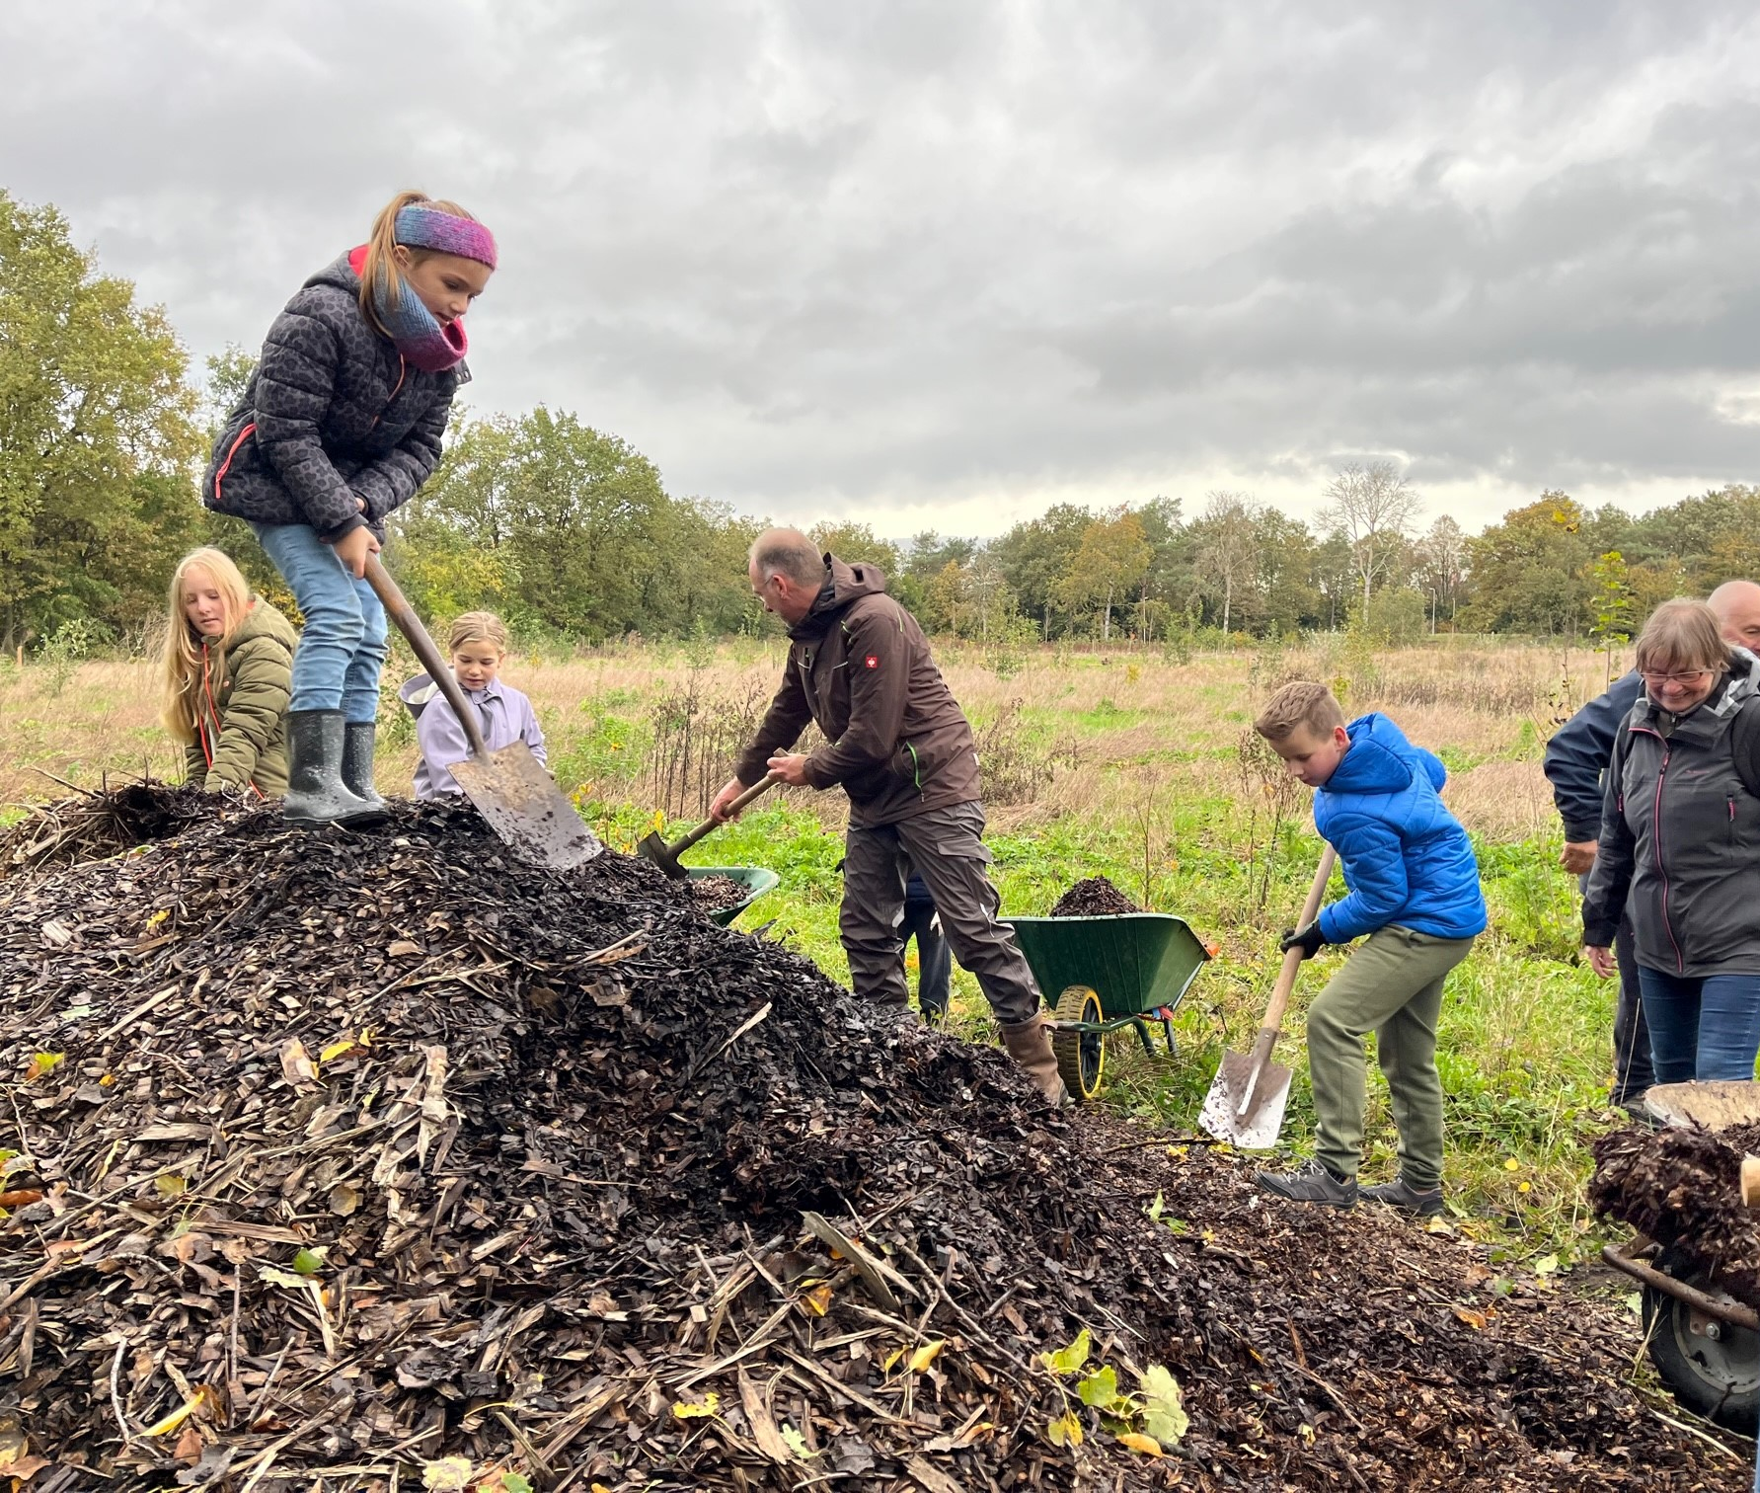
6. People of action
actie
+
samenwerken
=
impact

Slide 10
7. De 5 avenues of Service
Club Service een sterke club
bouwen
Community Service iets doen voor de samenleving
Vocational Service je beroep inzetten
voor anderen
International Service samenwerken over grenzen heen
Youth Service jongeren kansen
bieden

Slide 11
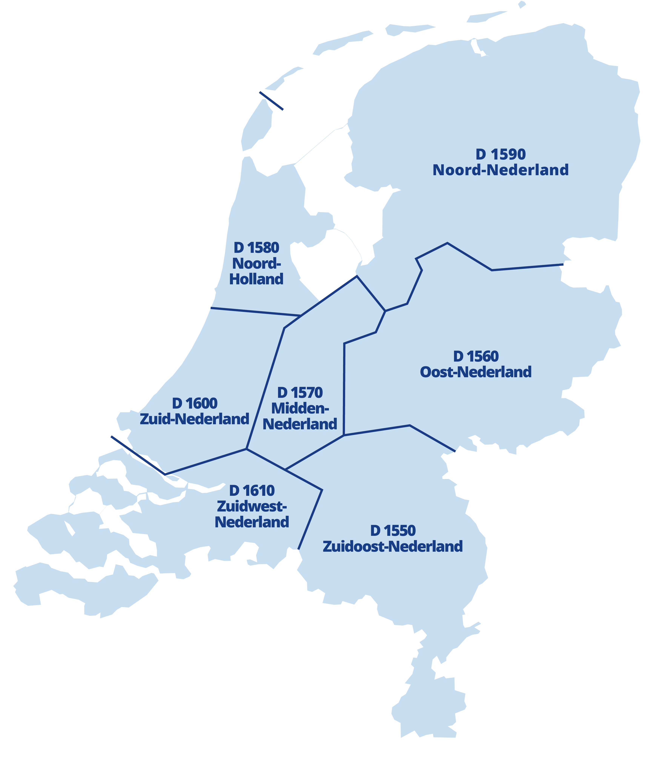
8. Rotary in nederland
7 districten, ± 14.500 leden
Samenwerking via Stichting Rotary Administratie Nederland (RAN)

Slide 12
8. The Rotary Foundation
Wereldwijde goededoelenorganisatie van Rotary
91% van alle giften gaat direct naar projecten
Projecten rond gezondheid, water, onderwijs, vrede
End Polio Now: bijna uitgeroeid wereldwijd

Slide 13
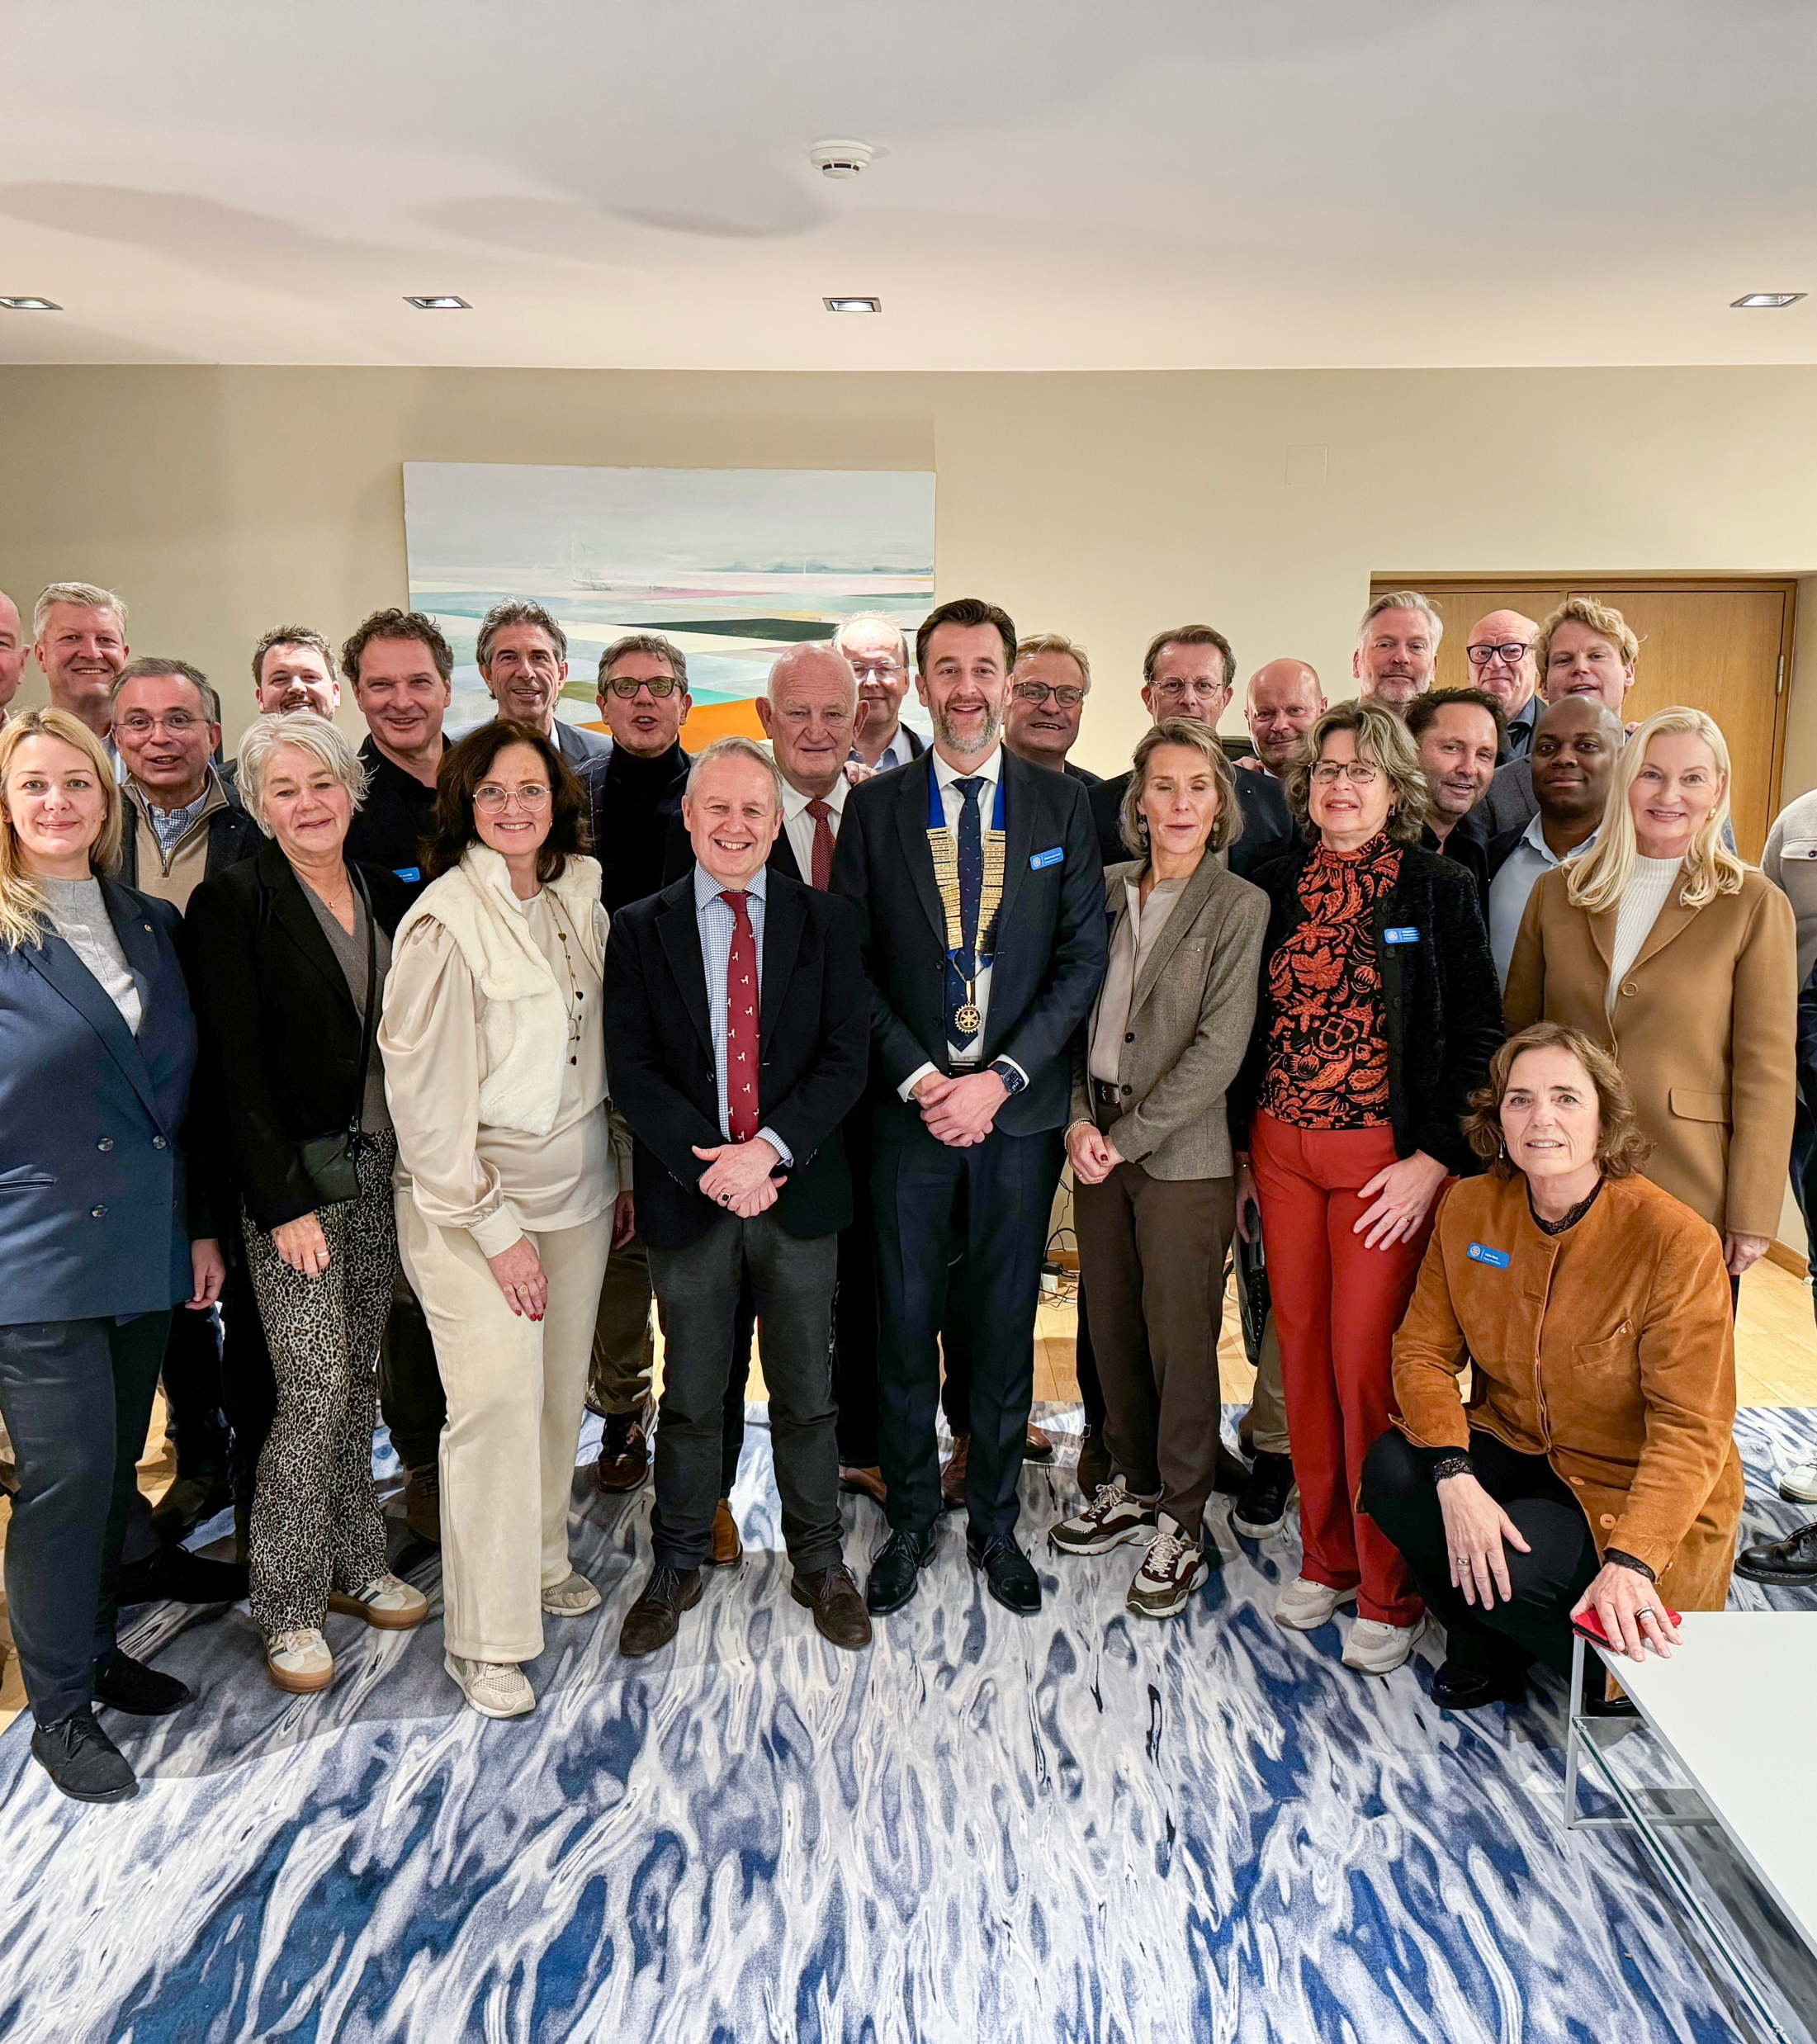
9.Lidmaatschap in de praktijk
Verschillende vormen (persoonlijk, duo, bedrijfsleden)
Clubs organiseren serviceprojecten én bijeenkomsten
Diversiteit en inclusie staan centraal (DEI-principe)

Slide 14
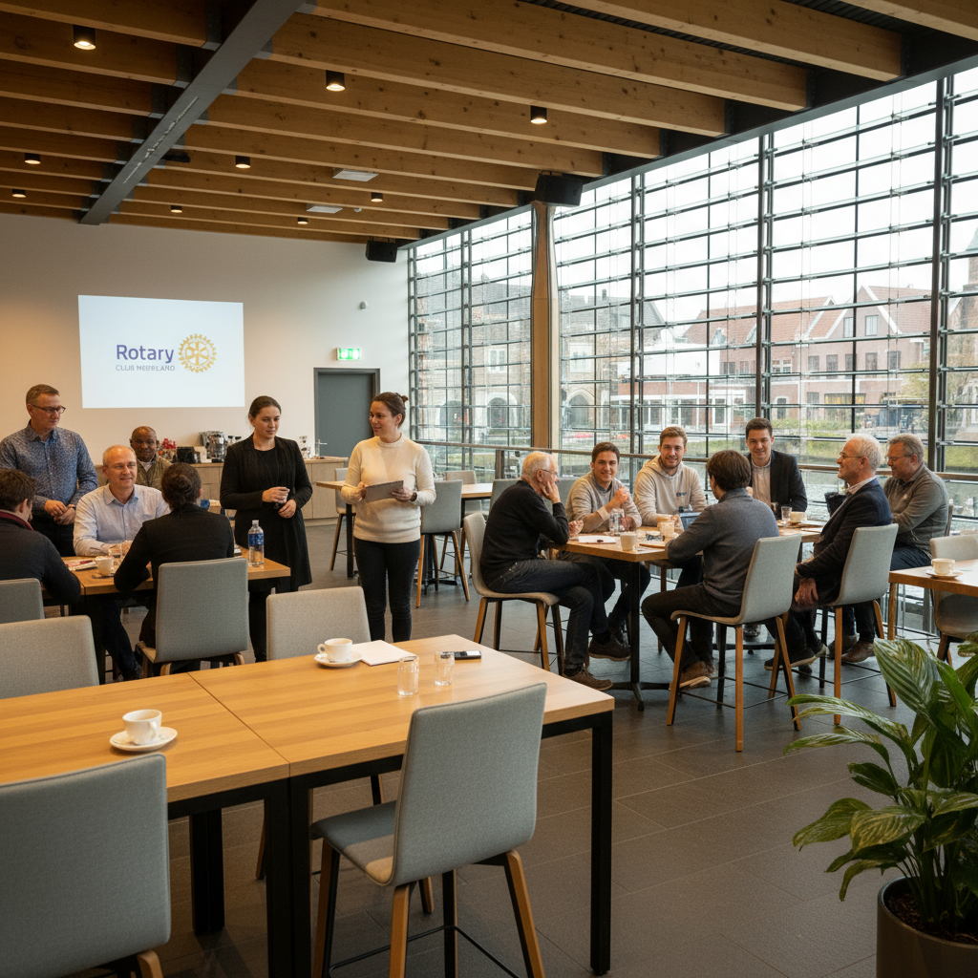
10. De clubervaring
Vriendschap, inspiratie en maatschappelijke betekenis
Wisselende bijeenkomsten: fysiek, online, projectmatig
Iedereen brengt iets in vanuit z’n vak of netwerk

Slide 15
11. Jouw bijdrage
Vriendschap, inspiratie en maatschappelijke betekenis
Wisselende bijeenkomsten: fysiek, online, projectmatig
Iedereen brengt iets in vanuit z’n vak of netwerk

Slide 16
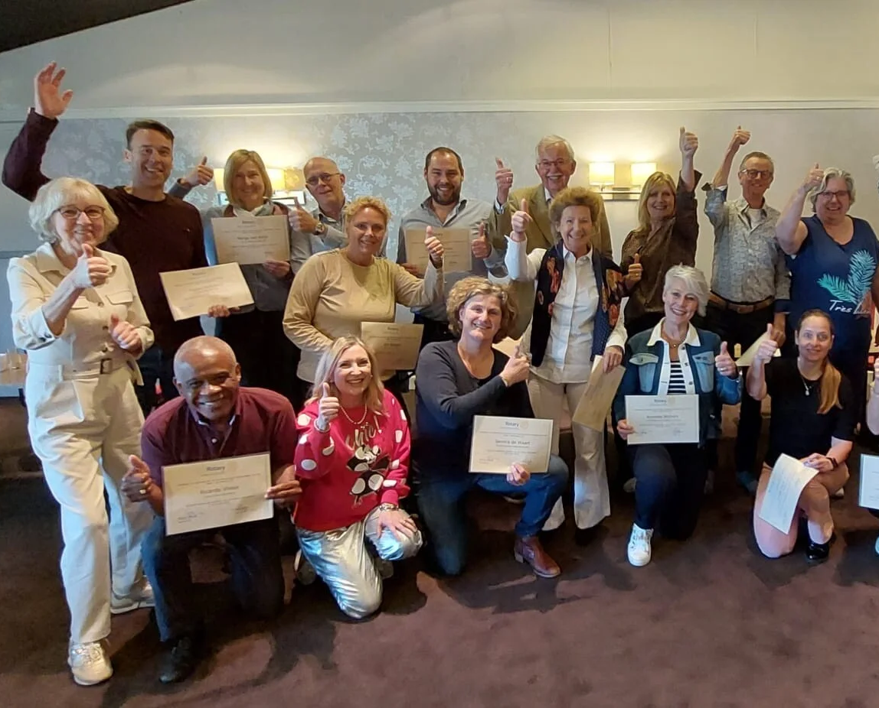
12. Groei en leiderschap
Rotary is ook een leerplek: organisatie, leiderschap, ethiek
Districtsopleidingen en Rotary Learning Center

Slide 17
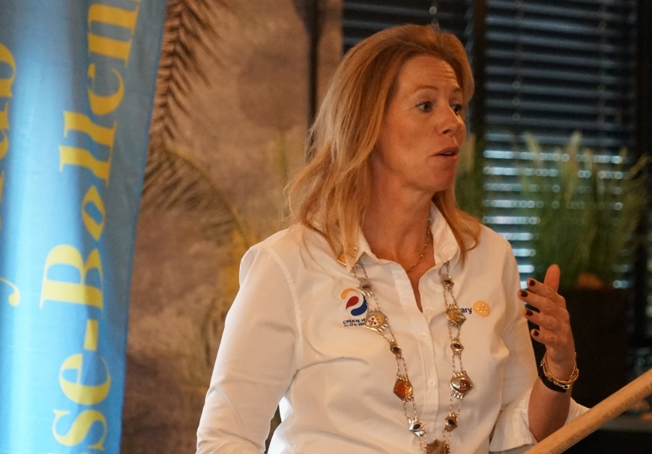
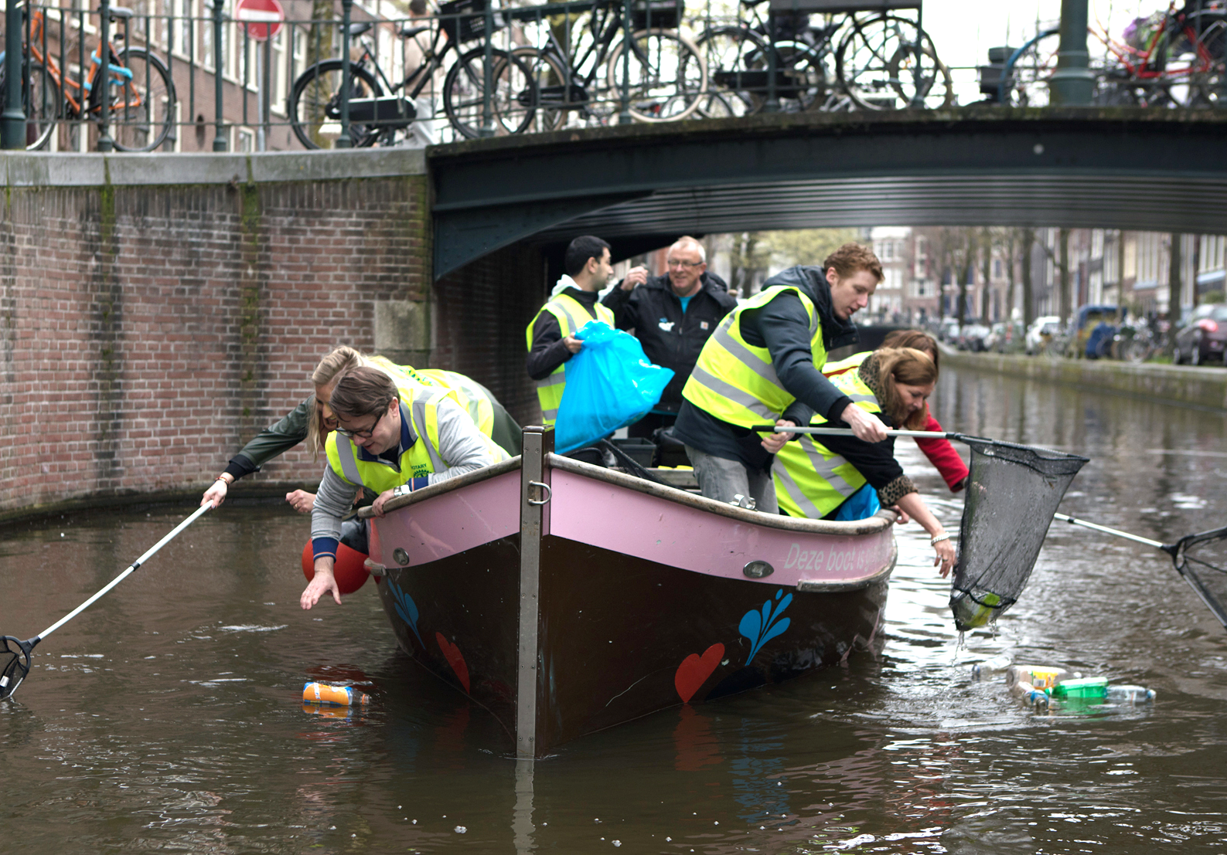
13. SAMEN BOUWEN AAN EEN VITALE CLUB
Club-DNA: wie zijn we, waar staan we voor?
People of Action: zichtbaar, betrokken en toekomstgericht
Nieuwe generaties en frisse ideeën zijn welkom

Slide 18

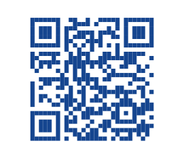
14. Contact
Clubcontact Voornaam Achternaam Naam@clubemail.nl Rotary.nl/clubwebsite
Bekijk het handboek online

